Slide 1
Recommandations sur le dépistage pour la prévention primaire des fractures de fragilisation
Thériault G, Limburg H, Klarenbach S et coll.
CMAJ 2023;195:E749-E761.

Slide 2
La question clinique
Chez les sujets de 40 ans et plus vivant dans la collectivité qui ne sont pas sous traitement pharmacologique préventif, quelles sont les recommandations de dépistage « systématique » pour identifier les personnes à risque de fracture de fragilisation ?

Slide 3
Mise en contexte

Slide 4
Recommandations

Slide 5
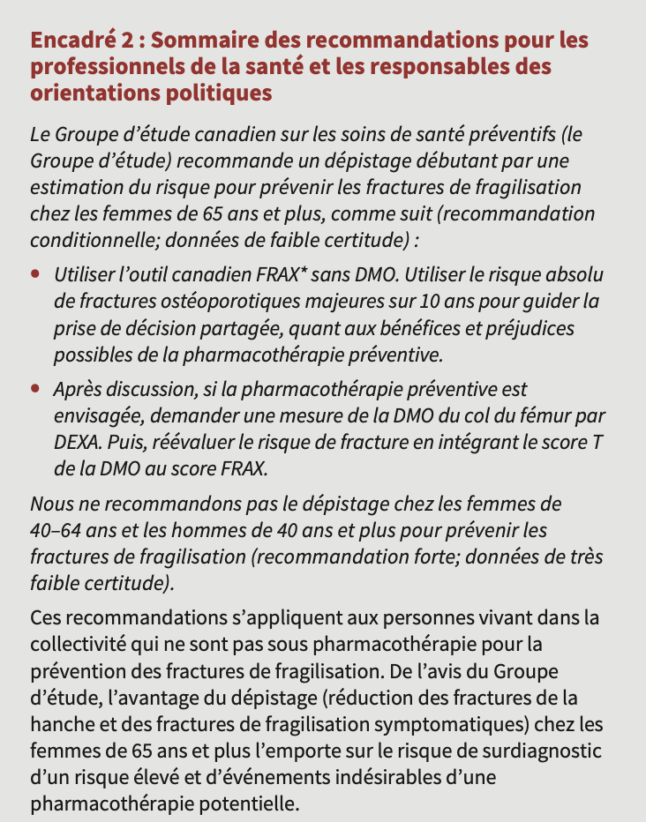
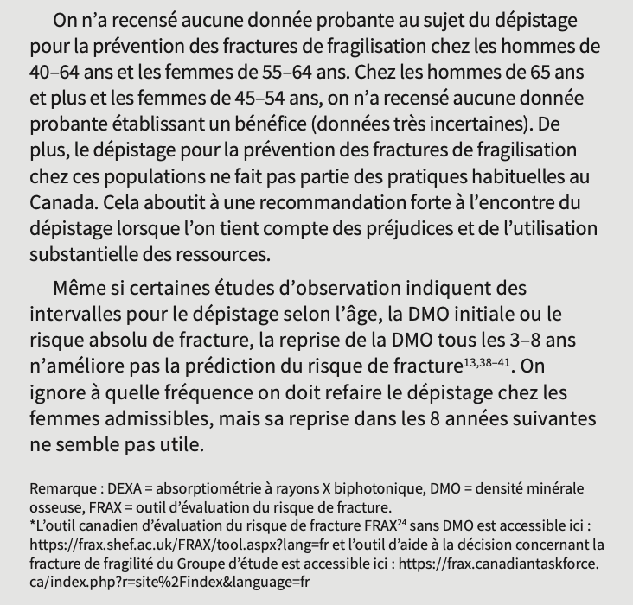

Slide 6
Mise en pratique

Slide 7
Méthode
Le Groupe d’étude canadien sur les soins de santé préventifs (GÉCSSP).
Méthode pour parvenir aux recommandations.

Slide 8
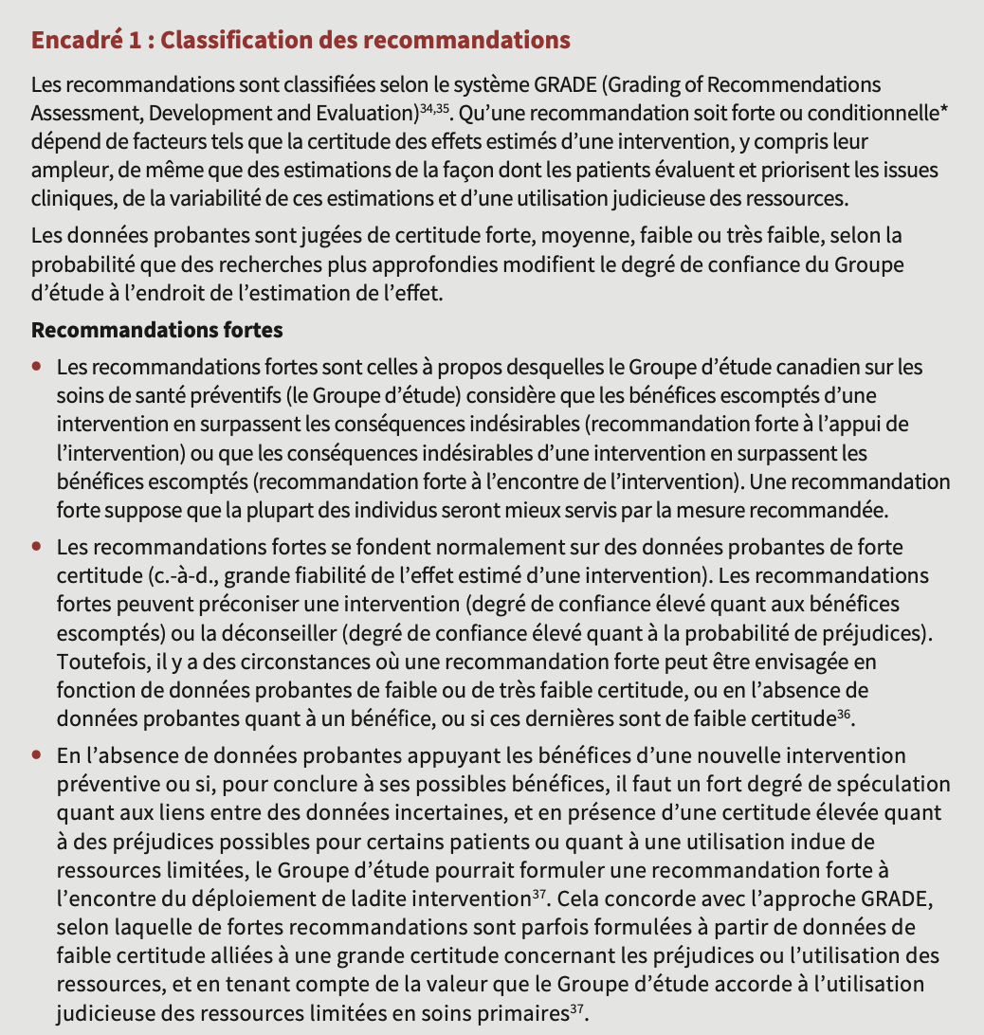
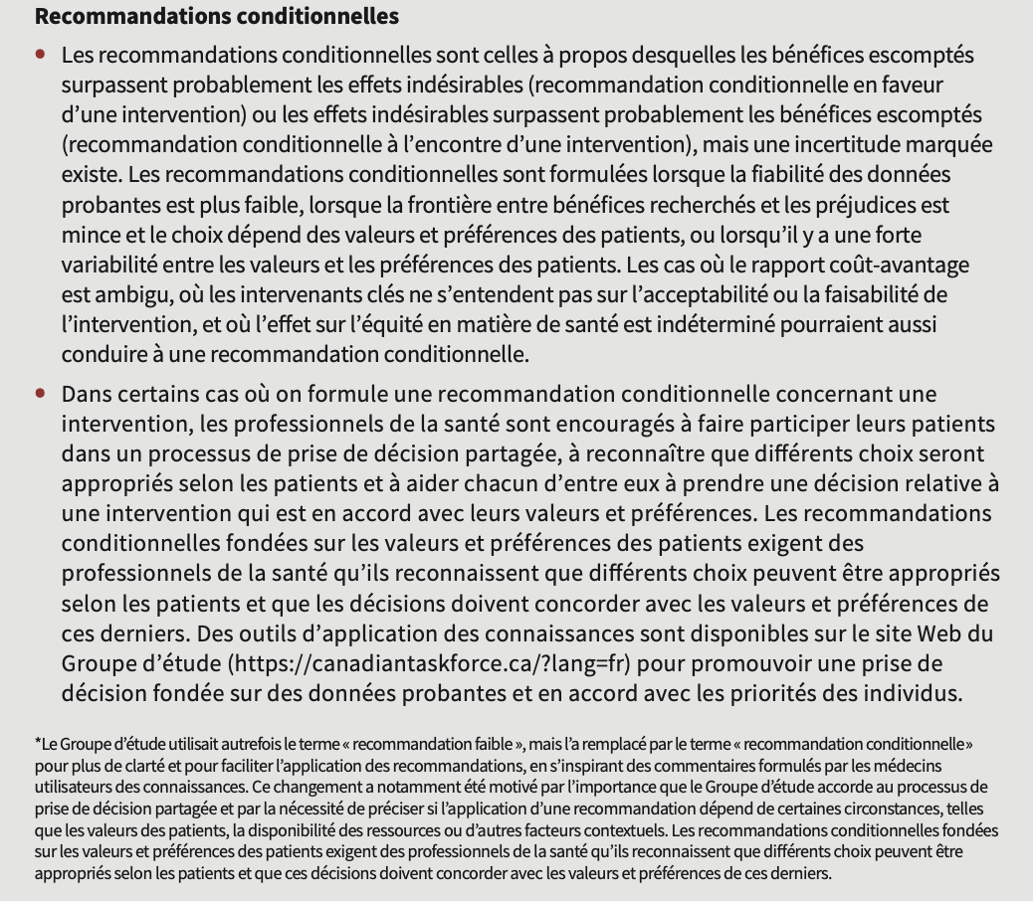

Slide 11
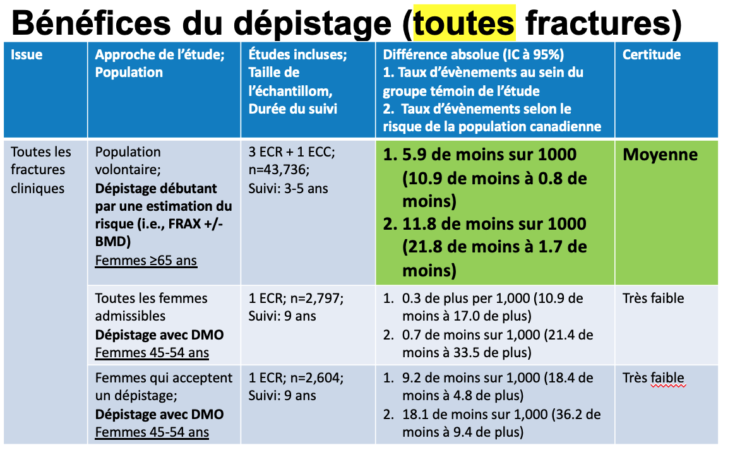

Slide 12
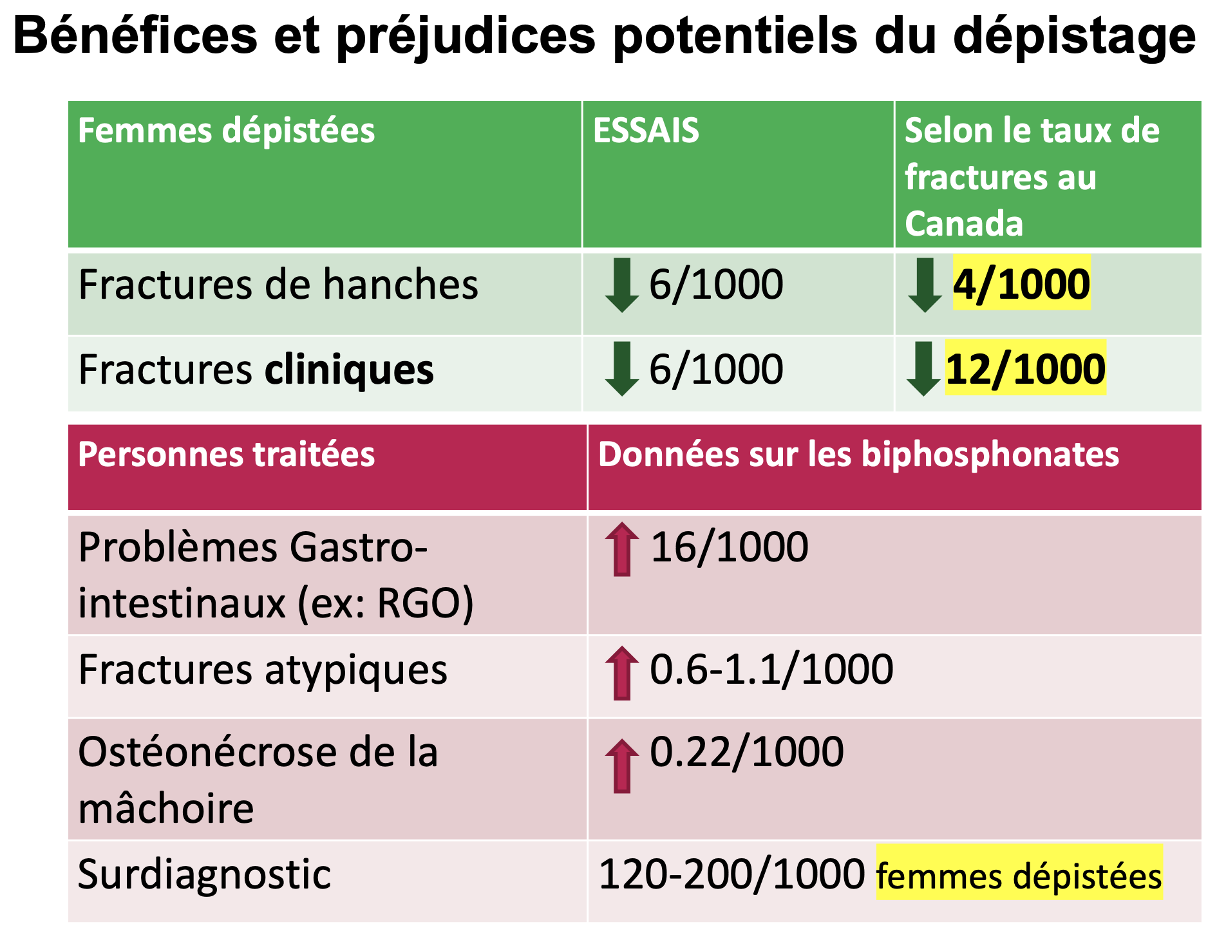

Slide 15
Bénéfices des traitements

Slide 17
Préjudices des traitements

Slide 23
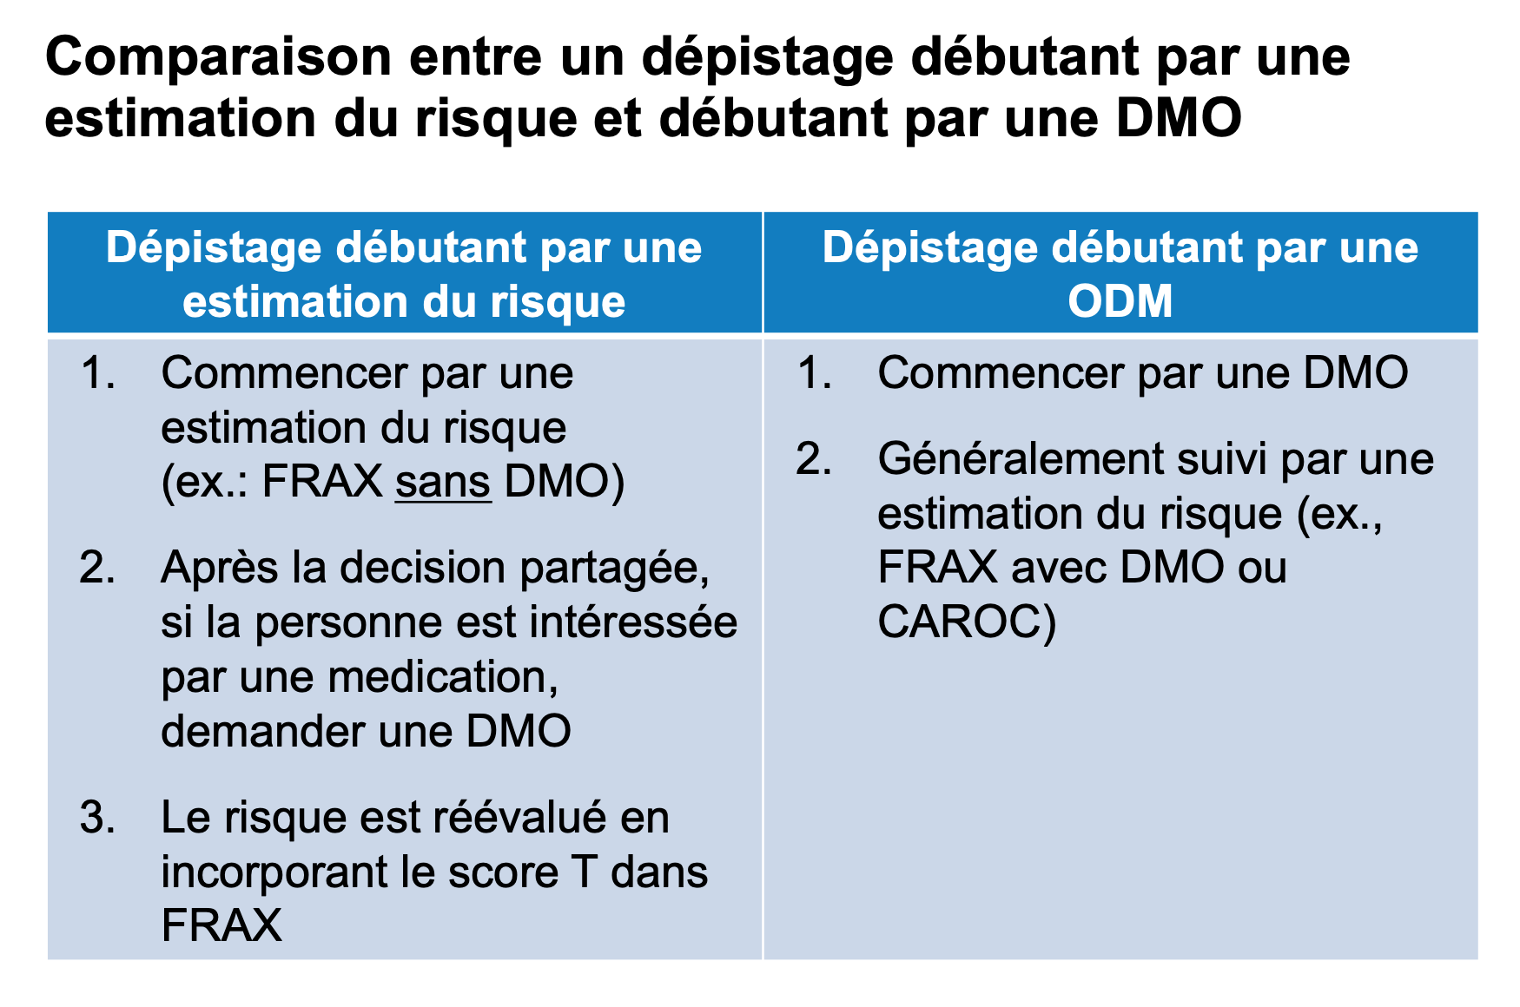

Slide 24
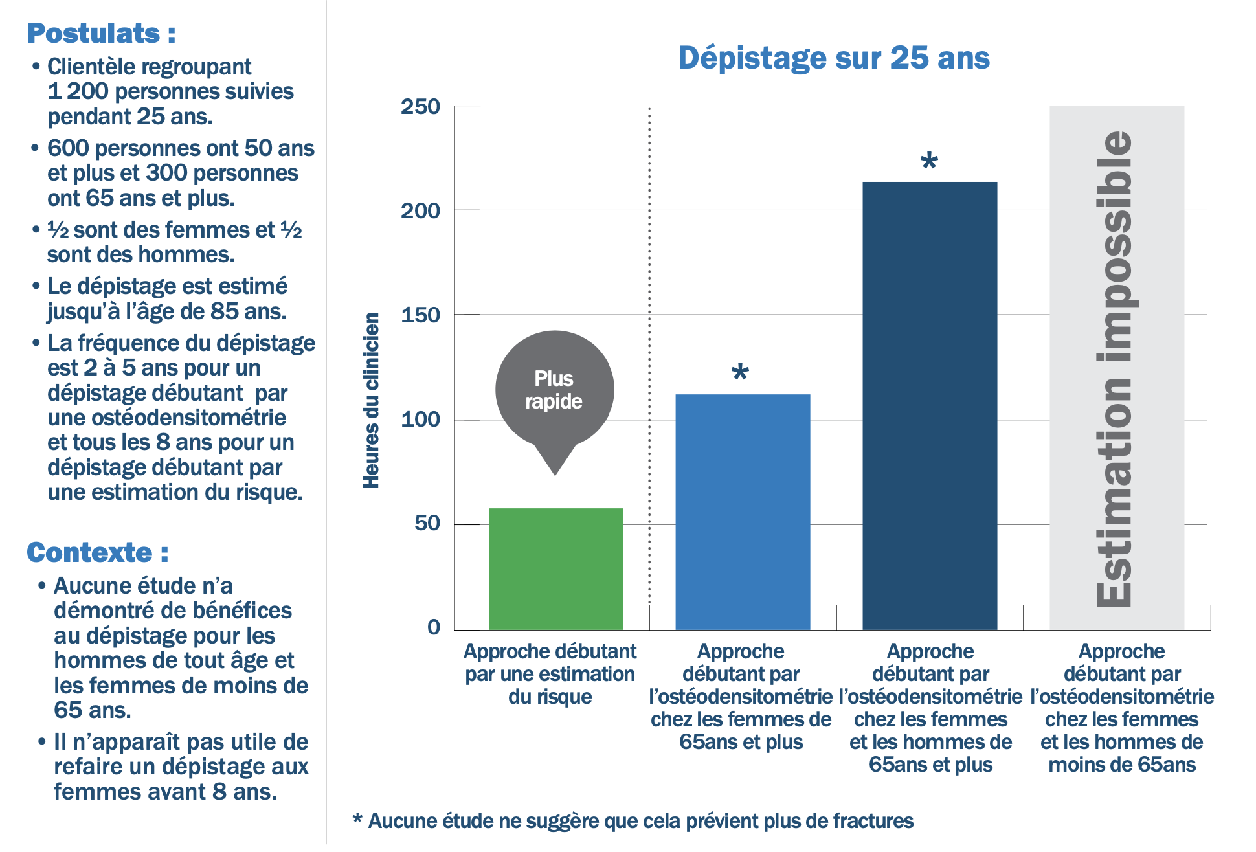

Slide 25
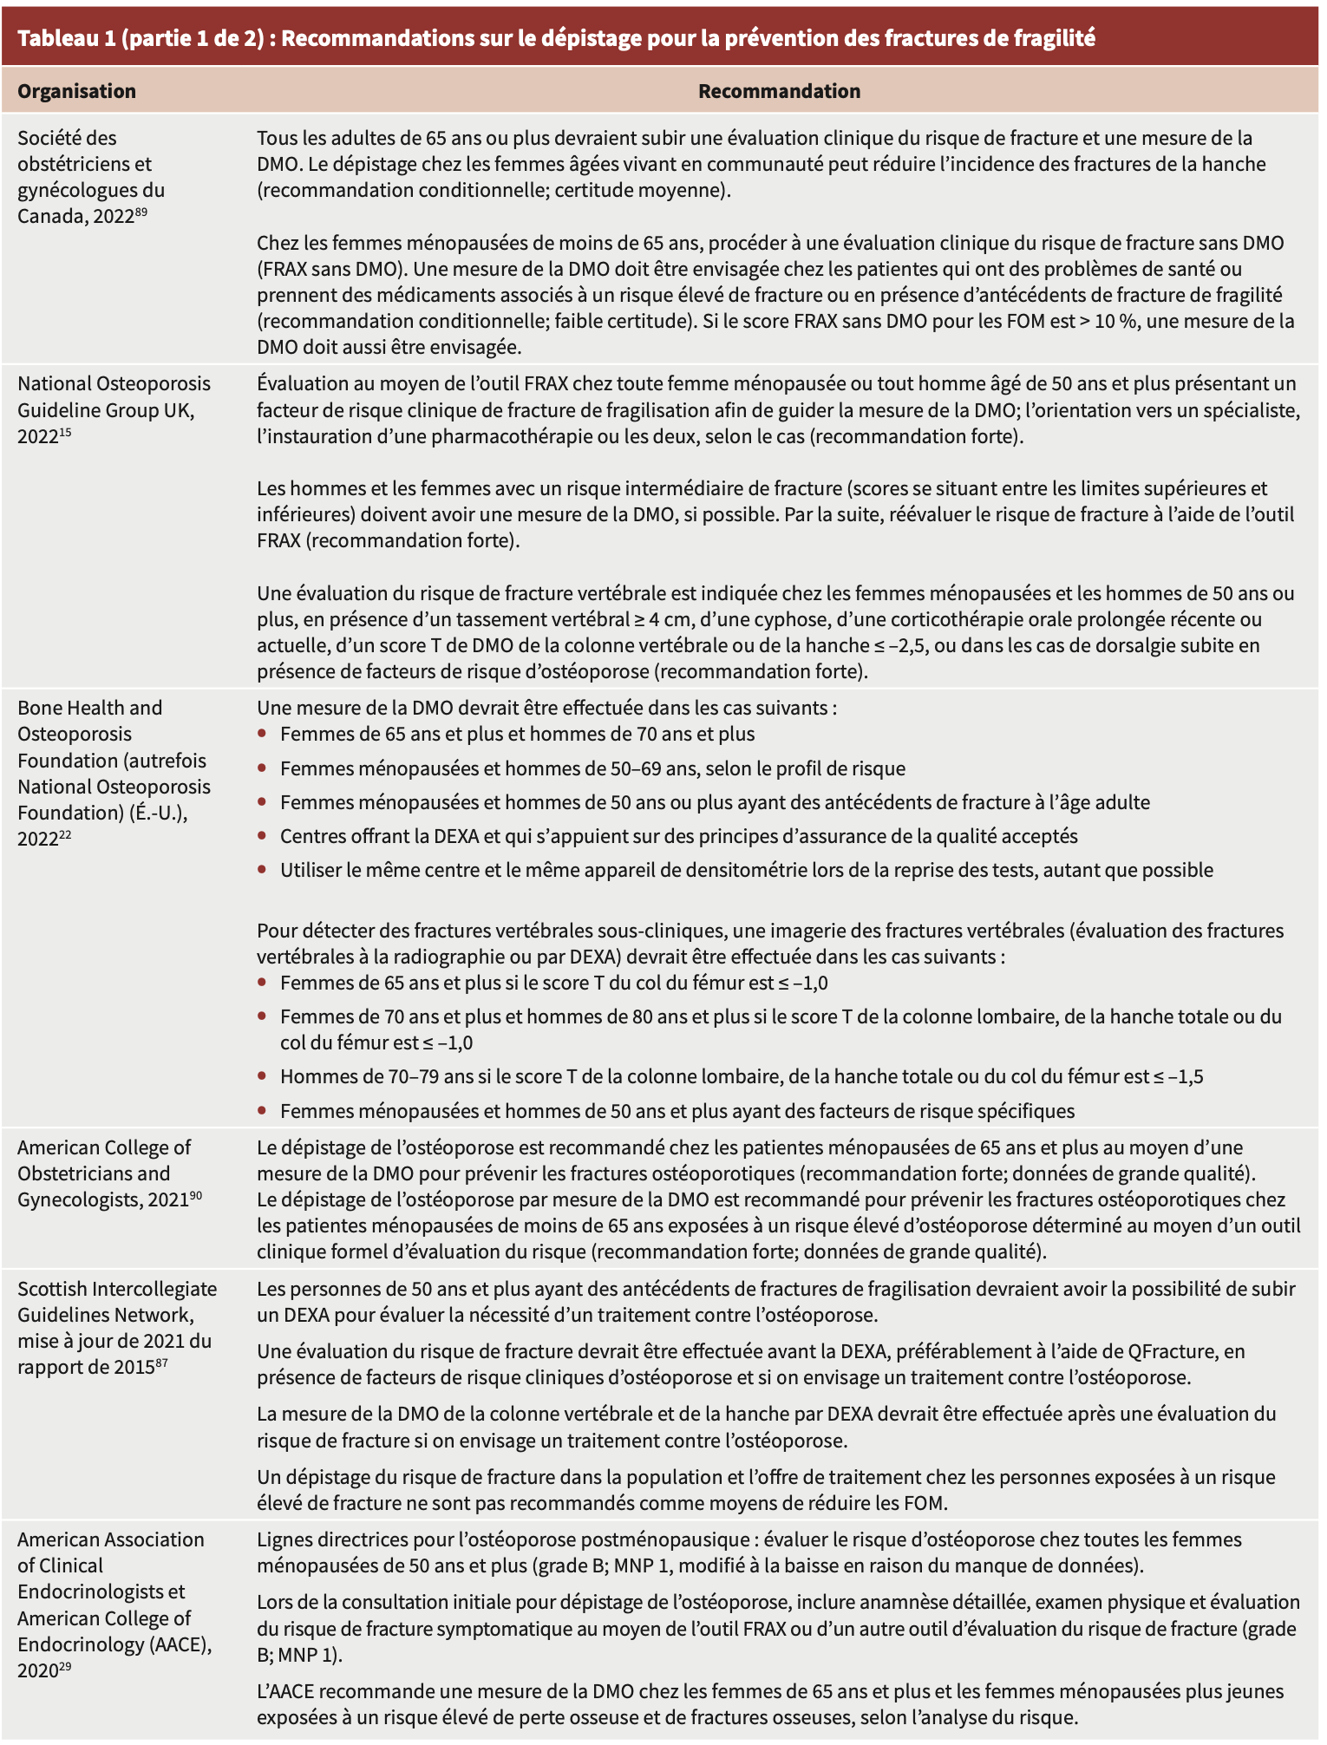
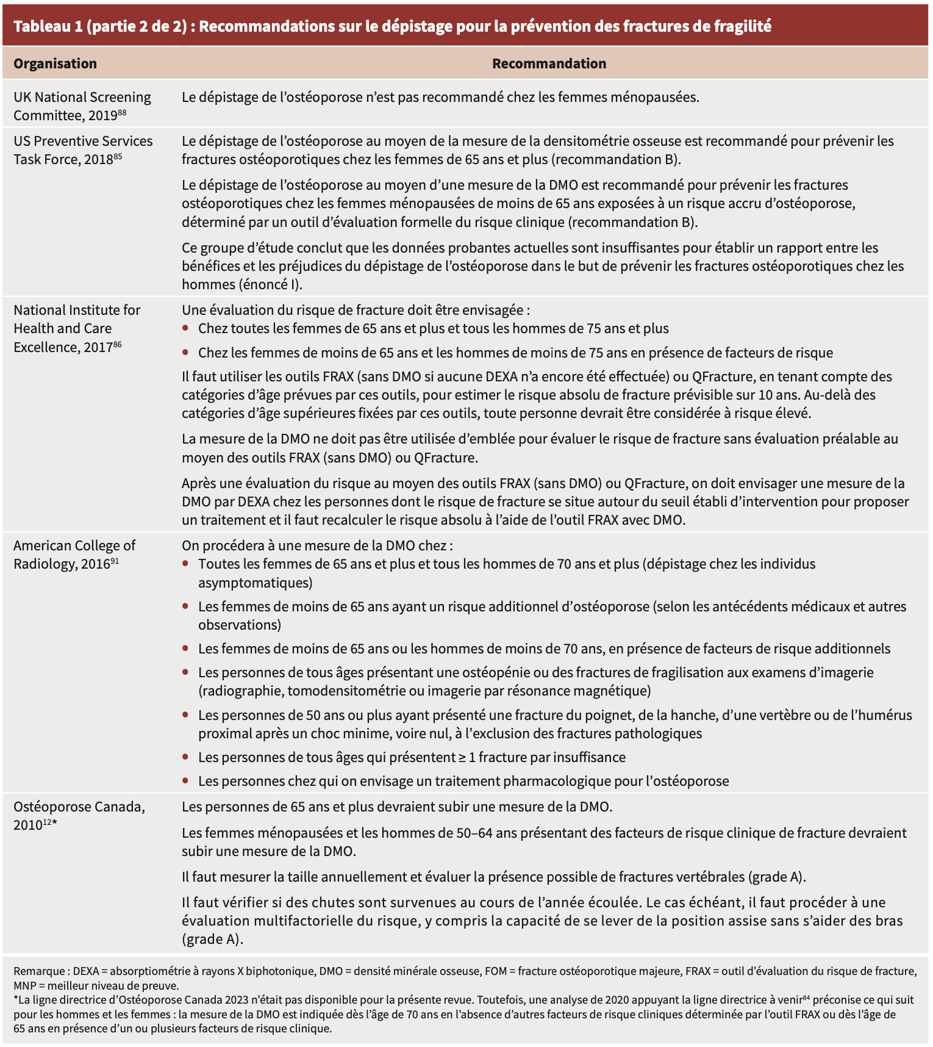

Slide 26
Limites de la présente ligne directrice

Slide 27
Conclusion des auteurs
Le GÉCSSP recommandons un dépistage débutant par une estimation du risque pour la prévention des fractures de fragilisation chez les femmes de 65 ans et plus. Le dépistage se fait d’abord au moyen de l’outil canadien FRAX, qui mesure le risque de fracture, sans densité minérale osseuse (DMO). Le score FRAX devrait guider la prise de décision partagée entourant les bénéfices et les préjudices potentiels de la pharmacothérapie préventive. Après cette discussion, si une pharmacothérapie préventive est envisagée, les médecins devraient demander une mesure de la DMO par absorptiométrie à rayons X biphotonique (DEXA) du col du fémur, puis réévaluer le risque de fracture en intégrant le score T de la DMO au score FRAX (recommandation conditionnelle, basée sur des données de faible certitude).
Le GÉ ne recommande pas le dépistage chez les femmes de 40–64 ans et les hommes de 40 ans et plus (recommandation forte, données de très faible certitude).
Ces recommandations s’appliquent aux personnes vivant dans la collectivité qui ne sont pas sous pharmacothérapie pour la prévention des fractures de fragilisation.

Slide 28
Critique
Forces
Faiblesses

Slide 29
Implications cliniques

Slide 30
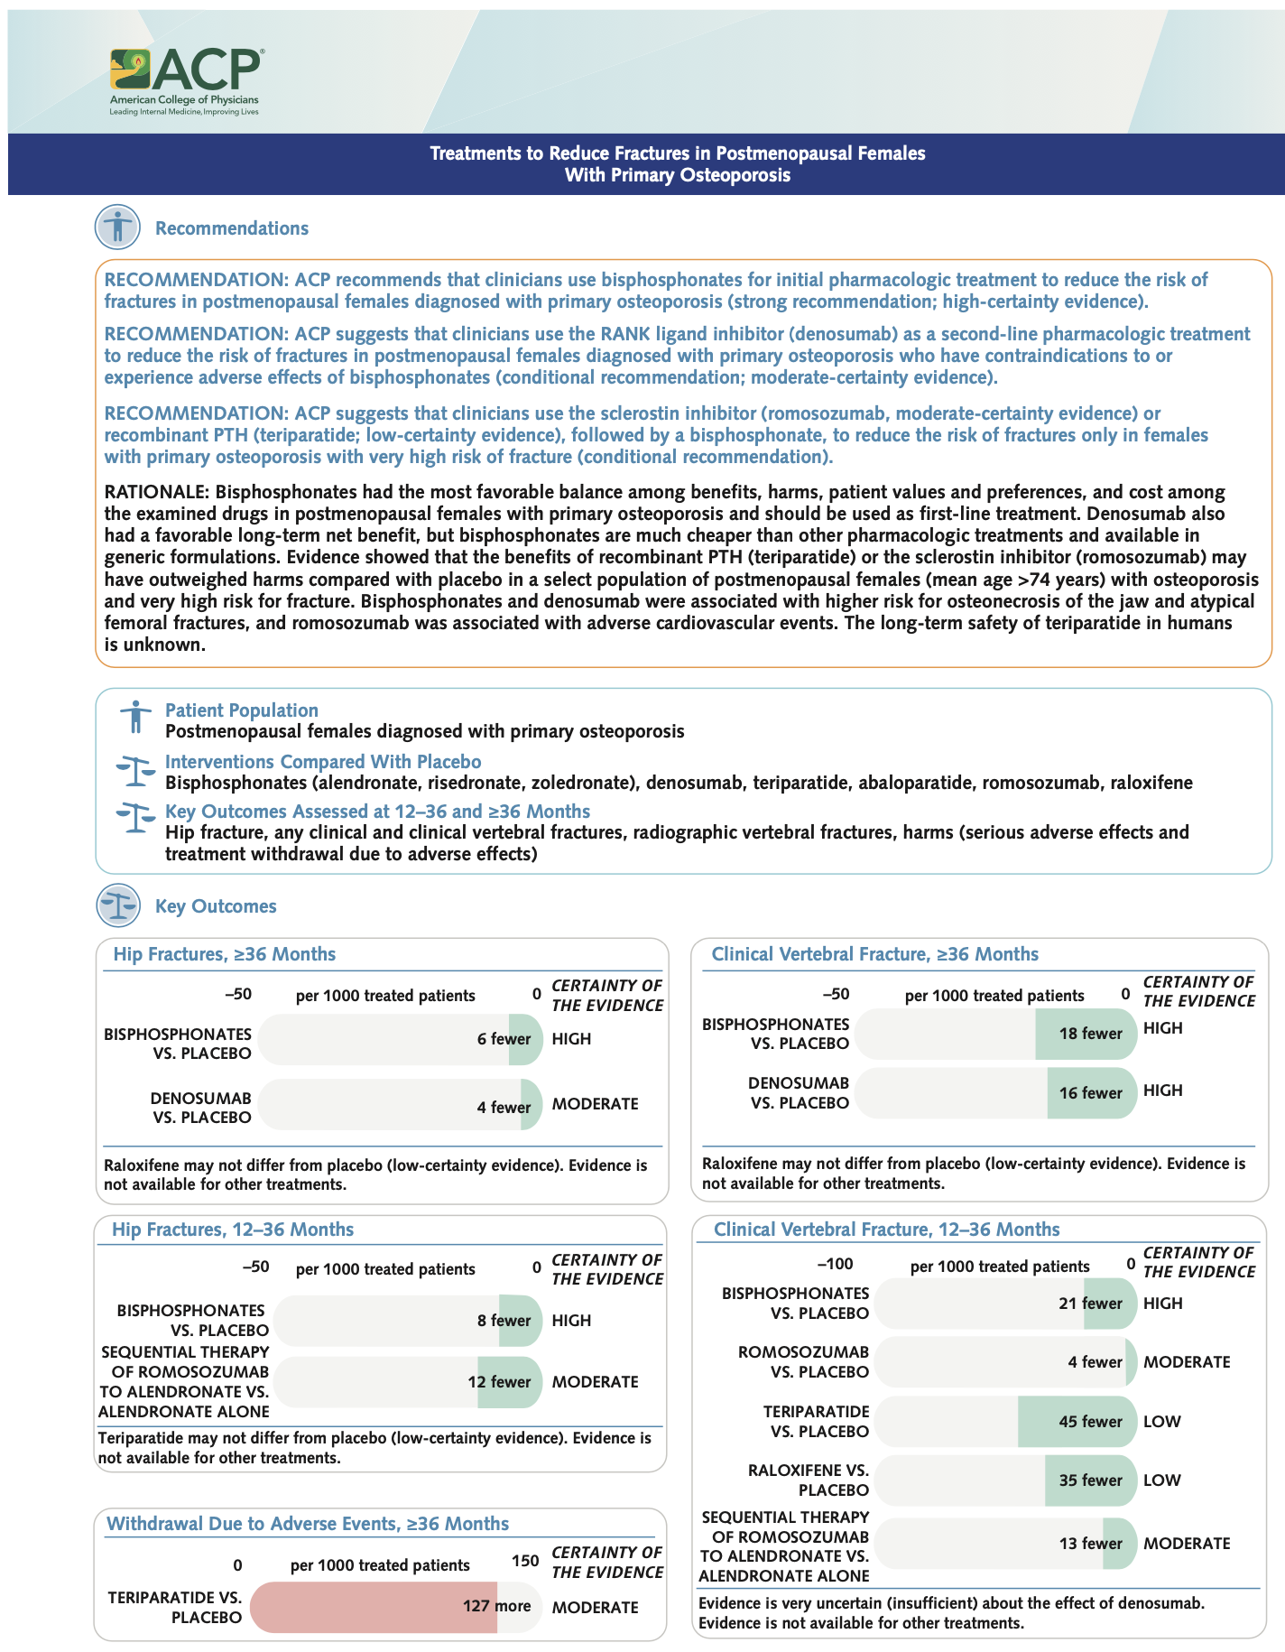

Slide 31
Autres articles récents
Nissen SE, Lincoff AM, Brennan D, Ray KK, Mason D, Kastelein JJP, et al. Bempedoic Acid and Cardiovascular Outcomes in Statin-Intolerant Patients. N Engl J Med. 2023;388(15):1353-64.
Sorajja P, Whisenant B, Hamid N, Naik H, Makkar R, Tadros P, et al. Transcatheter Repair for Patients with Tricuspid Regurgitation. N Engl J Med. 2023;388(20):1833-42.
Bradbury AW, Moakes CA, Popplewell M, Meecham L, Bate GR, Kelly L, et al. A vein bypass first versus a best endovascular treatment first revascularisation strategy for patients with chronic limb threatening ischaemia who required an infra-popliteal, with or without an additional more proximal infra-inguinal revascularisation procedure to restore limb perfusion (BASIL-2): an open-label, randomised, multicentre, phase 3 trial. Lancet. 2023;401(10390):1798-809.

Slide 32
Guides de pratique récents
Rinella ME, Neuschwander-Tetri BA, Siddiqui MS, Abdelmalek MF, Caldwell S, Barb D, et al. AASLD Practice Guidance on the clinical assessment and management of nonalcoholic fatty liver disease. Hepatology. 2023;77(5):1797-835.
Borlaug BA, Sharma K, Shah SJ, Ho JE. Heart Failure With Preserved Ejection Fraction: JACC Scientific Statement. J Am Coll Cardiol. 2023;81(18):1810-34.

